Slide 1
Security Log System (S.L.S)

Slide 2

Integrantes
Mauricio Jose Urdaneta Lobatón
Freddy Jose Carrillo Pumar
María Luisa Fernanda López Bravo
Daniel Esteban Galindo Patiño
Servicio Nacional de Aprendizaje –SENA, Centro de Electricidad Electrónica y Telecomunicaciones
Técnico en Programación de Software - TPS, Tercer-Trimestre
Instructor José Omar Calderón
Bogotá, 26 de junio de 2024

Slide 3
Objetivo general
Elaborar un sistema que permita monitorear y registrar el ingreso y salida de equipos de computo garantizando la seguridad y la confiabilidad de la información suministrada por el personal de vigilancia.

Slide 4
Objetivos especificos
1. Permitir el registro de los equipos de computo haciendo uso de los siguientes datos: (Serial, responsable, hora de ingreso y hora de salida).
2. Revisar la información de los equipos suministrados para asegurarse que no hayan errores o inconsistencias dentro del sistema.
3. Generar un informe esporádico para llevar un control y hacer auditorías del sistema.
4. Desarrollar una interfaz de usuario que sea intuitiva y fácil de usar para, hacer los procesos de registro e inspección y que a su vez permita capacitar al nuevo personal mas eficientemente.
5. Emitir alertas en caso de irregularidades dentro del sistema.

Slide 5
Planteamiento del problema
En la sede educativa Sena del complejo Quiriguá, los celadores son los responsables de controlar el ingreso y salida de los equipos, en su mayoría computadores, que los aprendices llevan consigo esto hace que el proceso sea menos confiable y mas propenso a errores.
Entre las dificultades mas frecuentes tenemos, la posibilidad de que un equipo salga sin haber sido registrado como ingresado. Que un equipo salga por una persona distinta a la cual lo ingresó, que se intente registrar dos veces la entrada de un mismo equipo que no haya sido registrado como retirado. Estas situaciones representan un riesgo para la seguridad institucional.
Para este problema es necesario implementar un sistema digital que garantice un control mas confiable, seguro y eficiente del movimiento de equipos facilitando la labor de los celadores y reduciendo la posibilidad de errores e inconsistencias en los registros.

Slide 6
Pregunta problema
¿Cómo desarrollar un sistema digital que optimice el registro de entrada y salida de equipos, garantizando mayor rapidez y seguridad en el proceso?

Slide 7
Alcance
El proyecto se centrará en el desarrollo de un aplicativo web simple que permitirá a los celadores del complejo sede Quiriguá registrar la información de los equipos que entran y salen de la institución. Las funcionalidades clave serán:
Registro de ingreso: El celador podrá crear un nuevo registro cuando un equipo de cómputo ingrese a la institución. Se capturarán datos como: Tipo de equipo, marca, numero de serie del equipo/serial, nombres, tipo y numero de identificación, fecha y hora de ingreso
Registro de salida: El celador podrá buscar un registro existente para marcar la salida del equipo, registrando la fecha y hora de la salida
Generación de reportes: El sistema generará reportes básicos que permitan visualizar el flujo de equipos en un período de tiempo determinado, ayudando a la institución a tener un mejor control.
Gestión de personal: El aplicativo tendrá funcionalidades de gestión de los celadores. Esto es fundamental en caso de que surja cualquier incidente o anomalía con un equipo, ya que permite identificar rápidamente a la persona responsable de ese registro en un momento específico.

Slide 8
Alcance
Alcance fuera del proyecto: Para garantizar un enfoque claro el proyecto no cubrirá:
Proceso de prestamos de equipos.
Inventario general de equipos.
Integración con otros sistemas.
Entregables: Los principales entregables de este proyecto serán:
Documento de requisitos: Un documento detallado con las especificaciones del sistema.
Prototipo de la interfaz: Un diseño visual del aplicativo para validar el flujo de usuario.
Aplicación web y móvil funcional: El software desarrollado y listo para su uso por parte de los celadores.
Manual de usuario: Un documento simple y claro que guiará a los celadores en el uso del aplicativo.
Plan de implementación: Un plan para el despliegue del sistema en la institución, incluyendo la capacitación inicial a los celadores.

Slide 9
Justificación
La implementación de un sistema digital para el control de ingreso y salida de equipos en la sede educativa permitirá optimizar un proceso que actualmente representa riesgos de inconsistencias y errores con este sistema se garantiza uno mas seguro y mas confiable lo cual reducirá la posibilidad de pérdidas de equipos, manipulaciones indebidas o movimientos no autorizados de los equipos.
Además, la digitalización facilitará la labor de los celadores al manejar herramientas para la consulta rápida de la información y la generación de reportes, mejorando la trazabilidad y fortaleciendo la seguridad institucional. En consecuencia el complejo contará con un mayor control sobre sus recursos, una administración mas eficiente y un respaldo tecnológico que minimiza riesgos operativos.

Slide 10
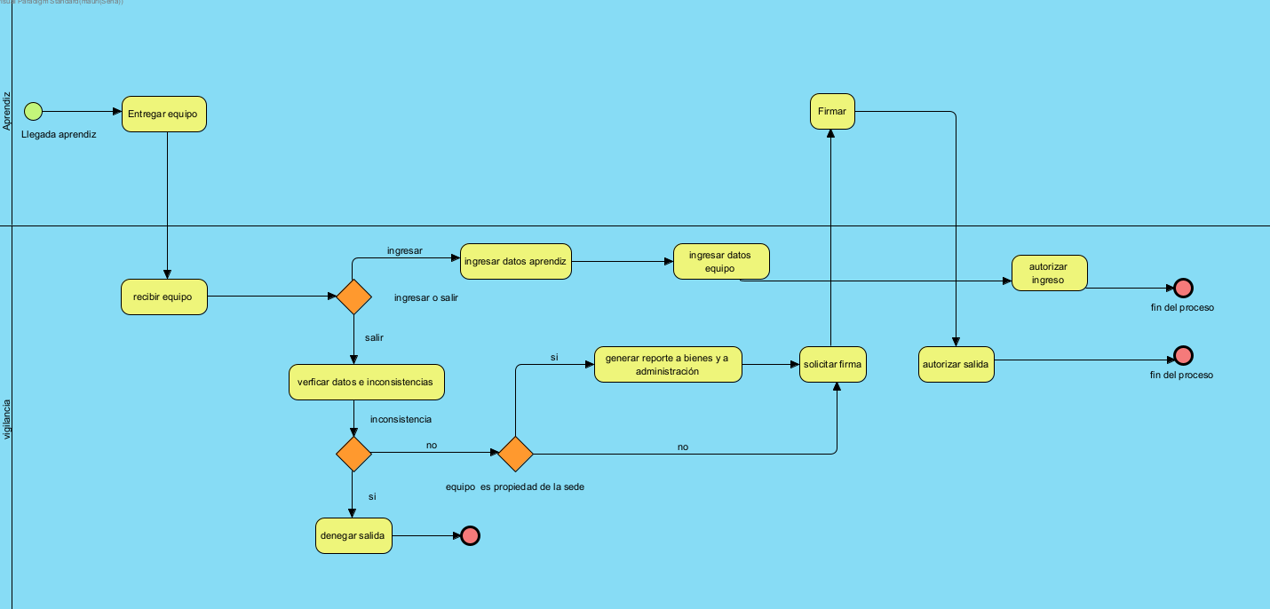
Diagrama B.P.M.N

Slide 11
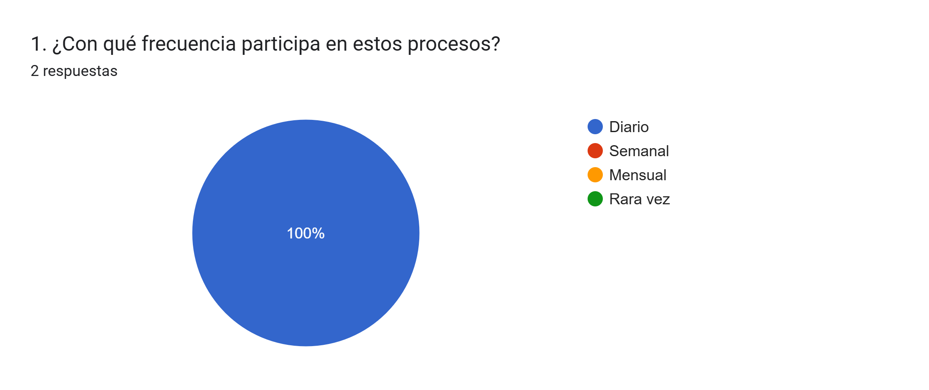
Levantamiento de información
RESULTADOS.
Pregunta 1.
El 100% de los celadores participa en estos procesos de forma diaria.

Slide 12
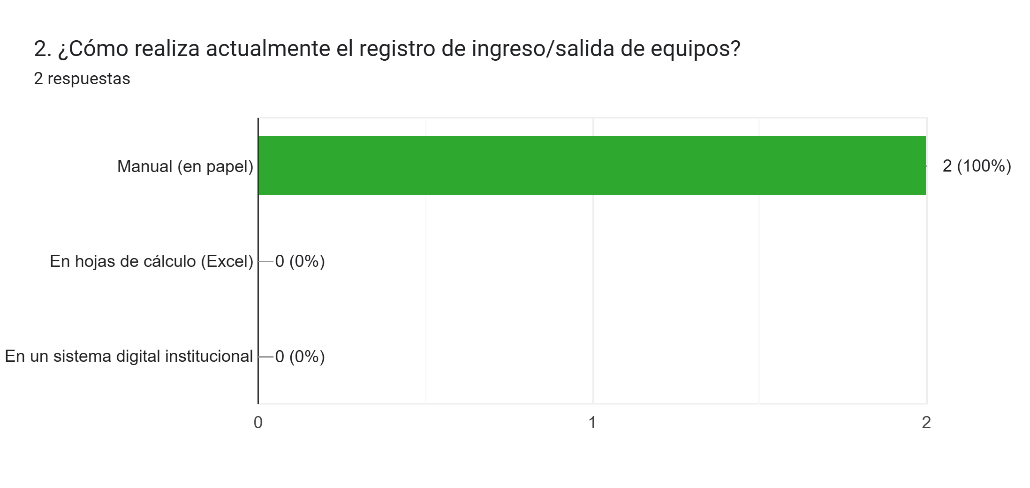
Levantamiento de información
Pregunta 2.
El 100% de los celadores realiza actualmente el registro de ingreso y salida de equipos de forma manual (en papel).

Slide 13
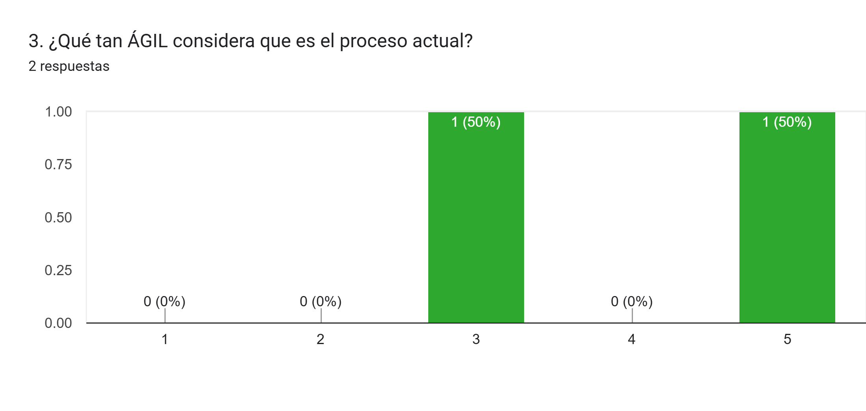
Levantamiento de información
Pregunta 3.
El 50% de los celadores considera que el proceso actual es neutral (3) en agilidad, mientras que el otro 50% lo considera muy ágil (5).

Slide 14
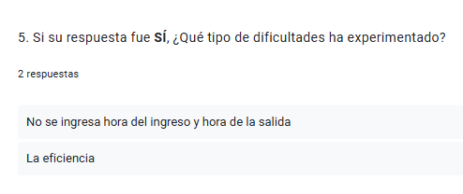
Levantamiento de información
Pregunta 4 - 5.
El 100% de los celadores ha tenido problemas o retrasos en el registro de equipos de cómputo. Además, las dificultades principales experimentadas por los celadores son la falta de registro de la hora de ingreso y salida y la baja eficiencia del proceso.

Slide 15
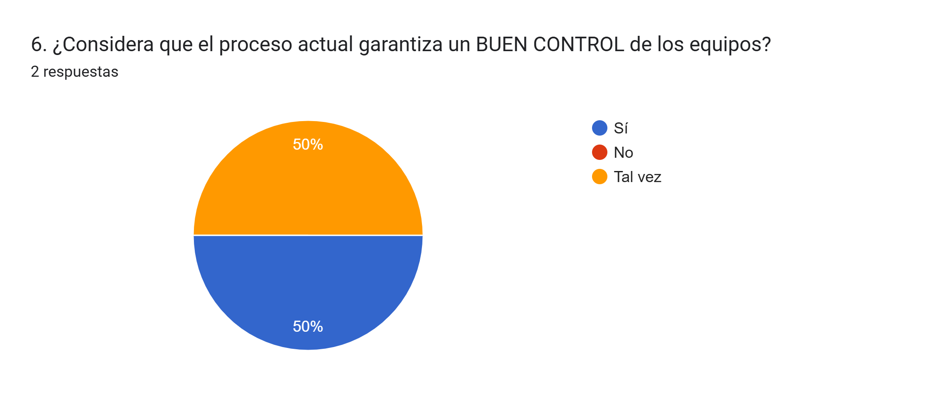
Levantamiento de información
Pregunta 6.
El 50% de los celadores considera que el proceso actual garantiza un buen control de los equipos, mientras que el otro 50% tiene dudas o no está seguro.

Slide 16
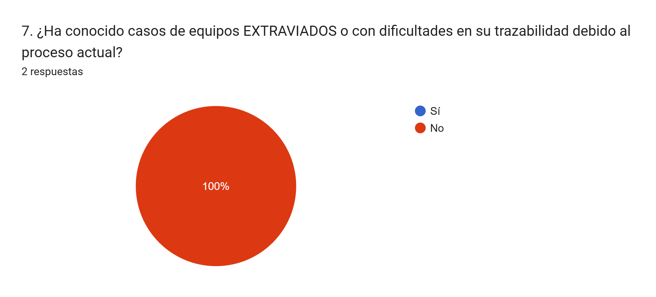
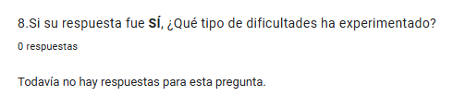
Levantamiento de información
Pregunta 7 - 8.
El 100% de los celadores ha respondido "No" a la pregunta sobre si han conocido casos de equipos extraviados o con dificultades en su trazabilidad.

Slide 17
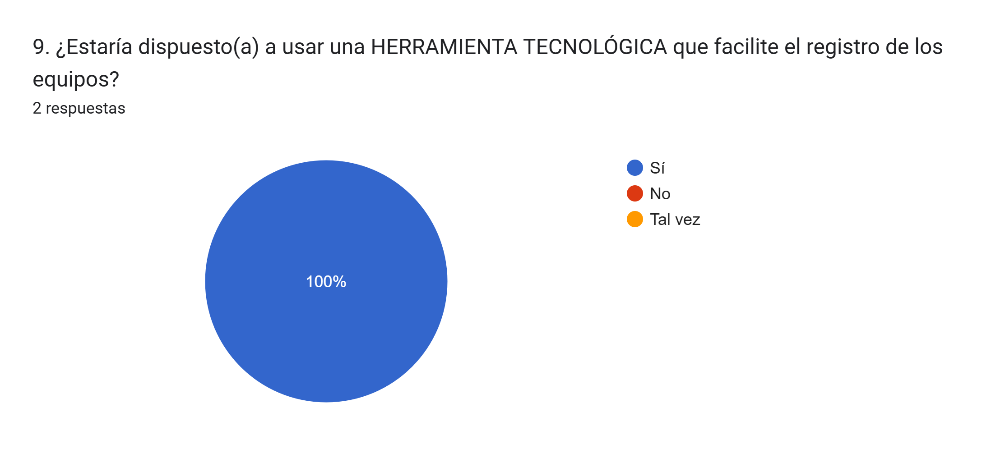
Levantamiento de información
Pregunta 9.
El 100% de los celadores está dispuesto a usar una herramienta tecnológica que facilite el registro de equipos.

Slide 18
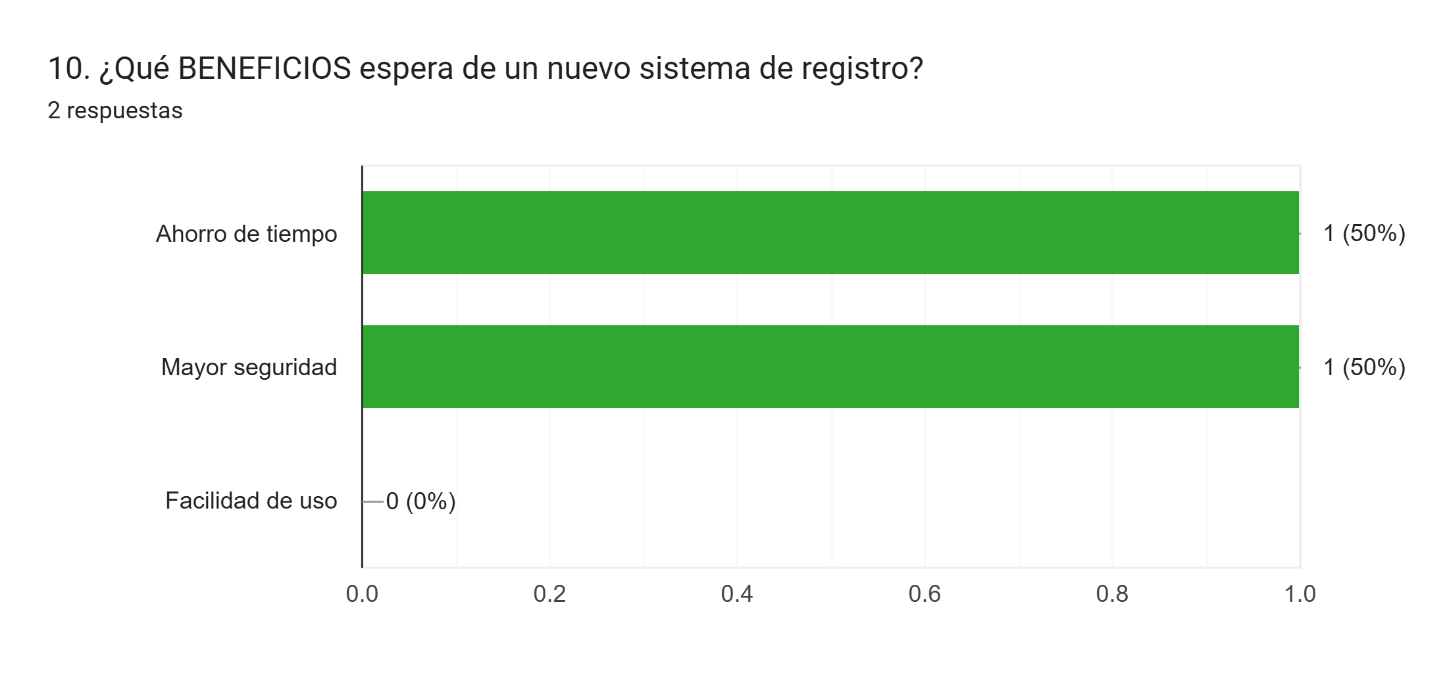
Levantamiento de información
Pregunta 10.
El 50% de los celadores espera un ahorro de tiempo, mientras que el otro 50% espera una mayor seguridad.

Slide 19
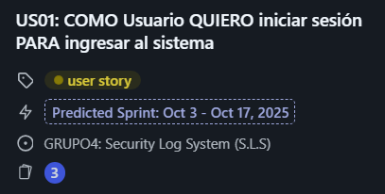
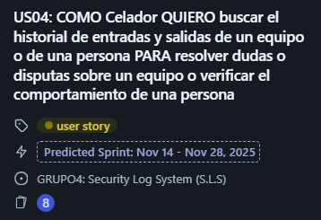
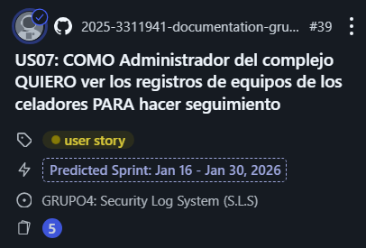
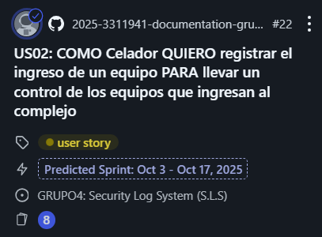
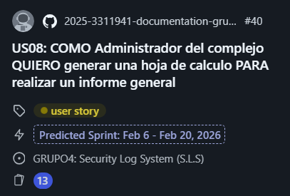
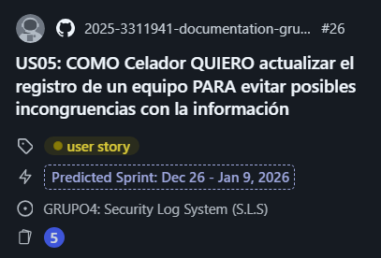
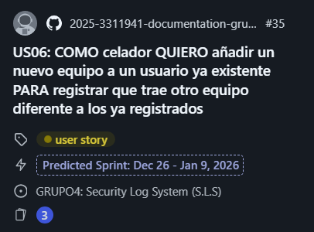
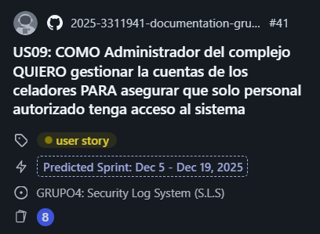
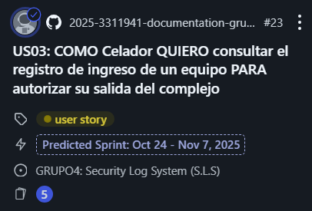
Requerimientos funcionales

Slide 20
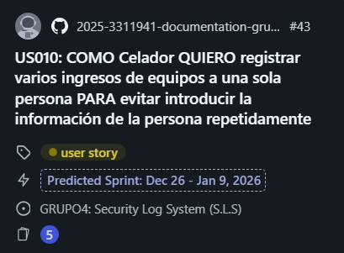
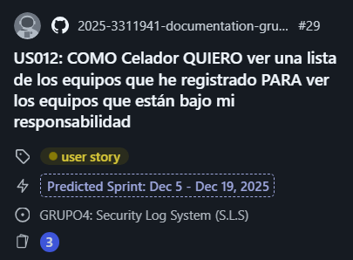
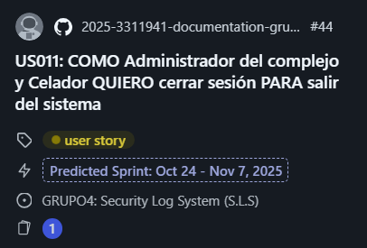
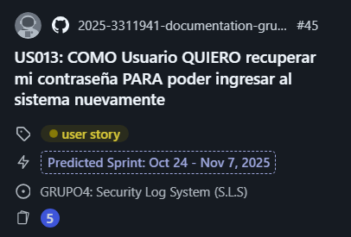
Requerimientos funcionales

Slide 21
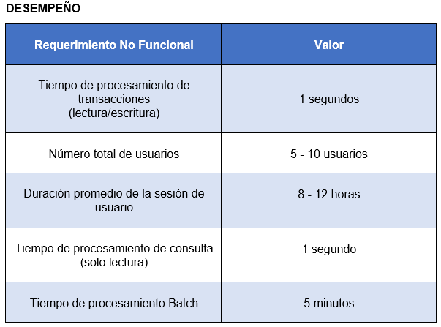
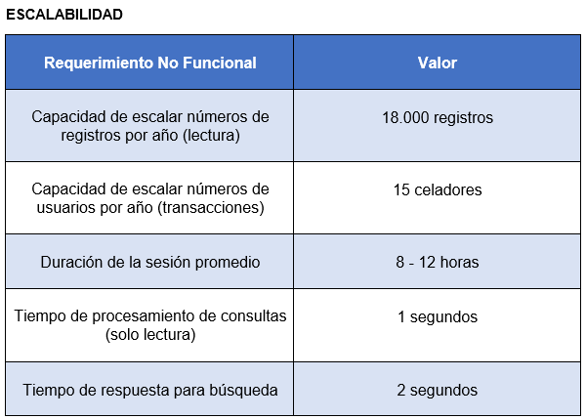
Requerimientos no funcionales

Slide 22
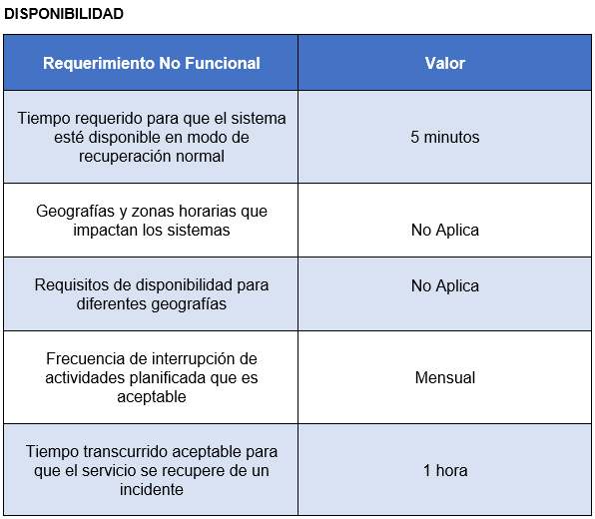
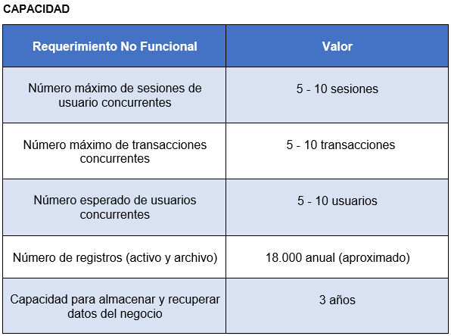
Requerimientos no funcionales

Slide 23
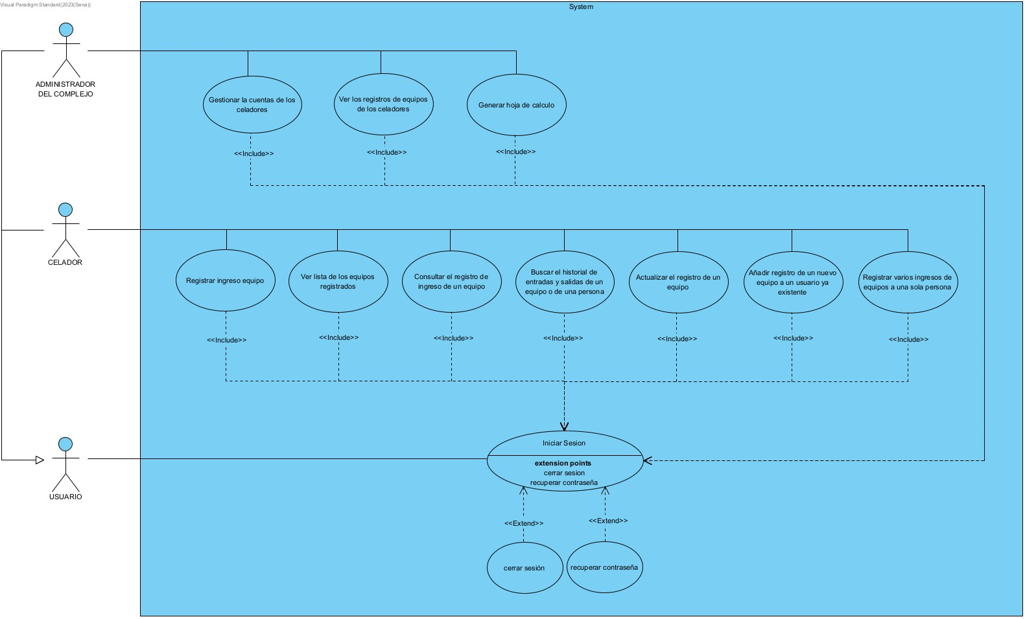
Diagrama Casos de uso y Wiframes

Slide 24


